Slide 1
用例图练习

Slide 2
根据某毕业设计选题系统的功能描述，使用 UML 建模技术，完成需求分析的用例模型（Use Case），包括系统的用例及其子用例（如果有，需要标记与主用例的关系）和使用参与者（Actor）。
（1） 教师信息维护：教务员录入老师的基本信息；教师信息包括教师ID、教师名称、教师职称、联系方式、邮箱地址等信息；可从excel 中导入；指导教师的联系方式在学生选题成功后，才能公开给学生。
（2） 学生信息维护：教务员录入和维护学生信息，学生信息包括学号（作为登陆ID）、学生姓名、班级。
（3） 登录：学生、教师、教务员都需要输入ID 和密码来登录到系统，使用权限范围的用例；可以修改个人密码。
（4） 出题：教师使用此功能登记维护毕业设计的题目。子功能是在出题过程中，要确定题目的类型，比如校内或者校外；可选的是直接指定该题目的选题学生。

Slide 3
（5） 审题：系主任负责对所有该系教师出的题目进行审核，对合格的题目可以发布，不合格的题目要求教师修改。
（6） 开放选题：教务人员对所有审核通过的题目开放，供学生选择合适的毕设题目。
（7） 选题：学生浏览开放的题目列表，根据题目要求和个人兴趣和特点，选择相应的题目。
（8） 确认选题：教师审查自己所出题目的选题情况，对合格的选题学生予以确认，不合格的可以删除选择的学生，并发送邮件通知。
（9） 统计选题情况：教务人员在选题结束之后，统计选题情况，包括已选和未选的情况。

Slide 4
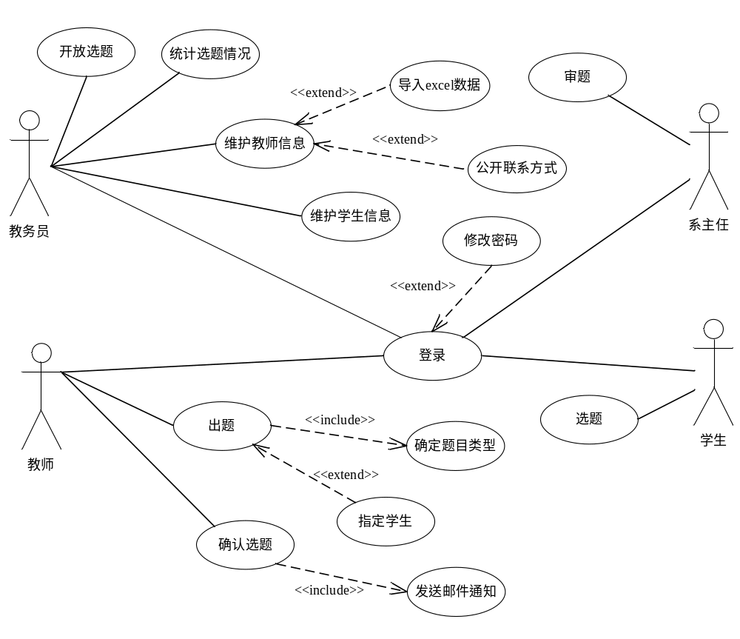
大连理工大学软件学院

